Slide 1

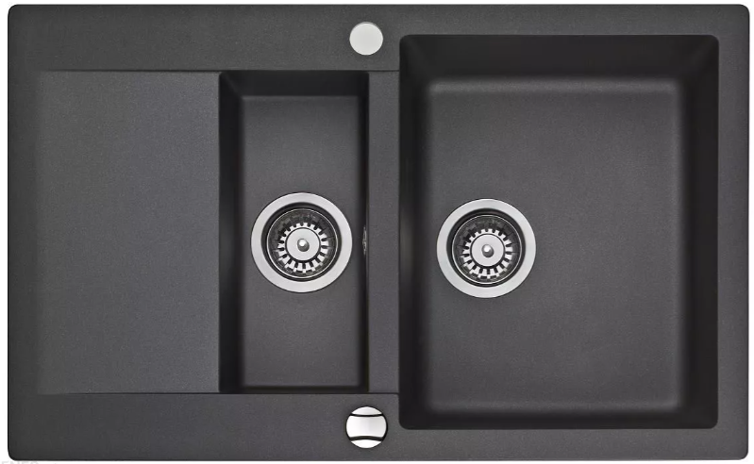
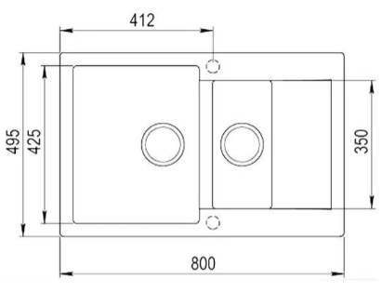
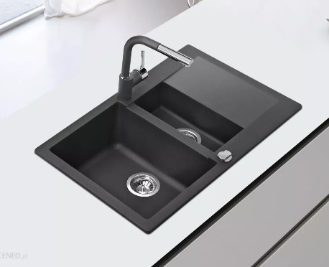
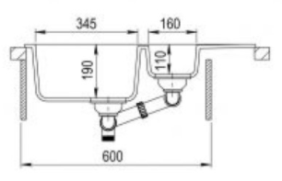
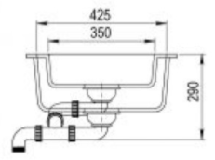
Cook your way to life
CLIVO 60B TQ 1 1/2B 1D Q
CARACTERISTICI:
Dimensiuni exterioare: 800 x 495 cm
Dimensiuni cuva: 345 x 425 x 190 cm
Dimensiuni cuva auxiliara: 160 x 350 x 110 cm
Modalitate de instalare:
Inset
Reversibil
Gol de incastrare > 60 cm
Suprafaţă extrem de rezistentă la impact, şocuri termice şi temperaturi ridicate.
Rezistenţă excelentă la razele UV, împotriva decolorării.
Suprafață cu protecţie anti-bacteriană, foarte uşor de curăţat.
Accesorii incluse:
Set de scurgere 3 ½ cu preaplin si Pop-up
Finisaj: Schwarzmetallic

